Slide 1

Üniversite Web Servisleri Tekilleştirme ve Yetkilendirme Öğr. Gör İsmail CAN, Ondokuz Mayıs Üniversitesi

Slide 2
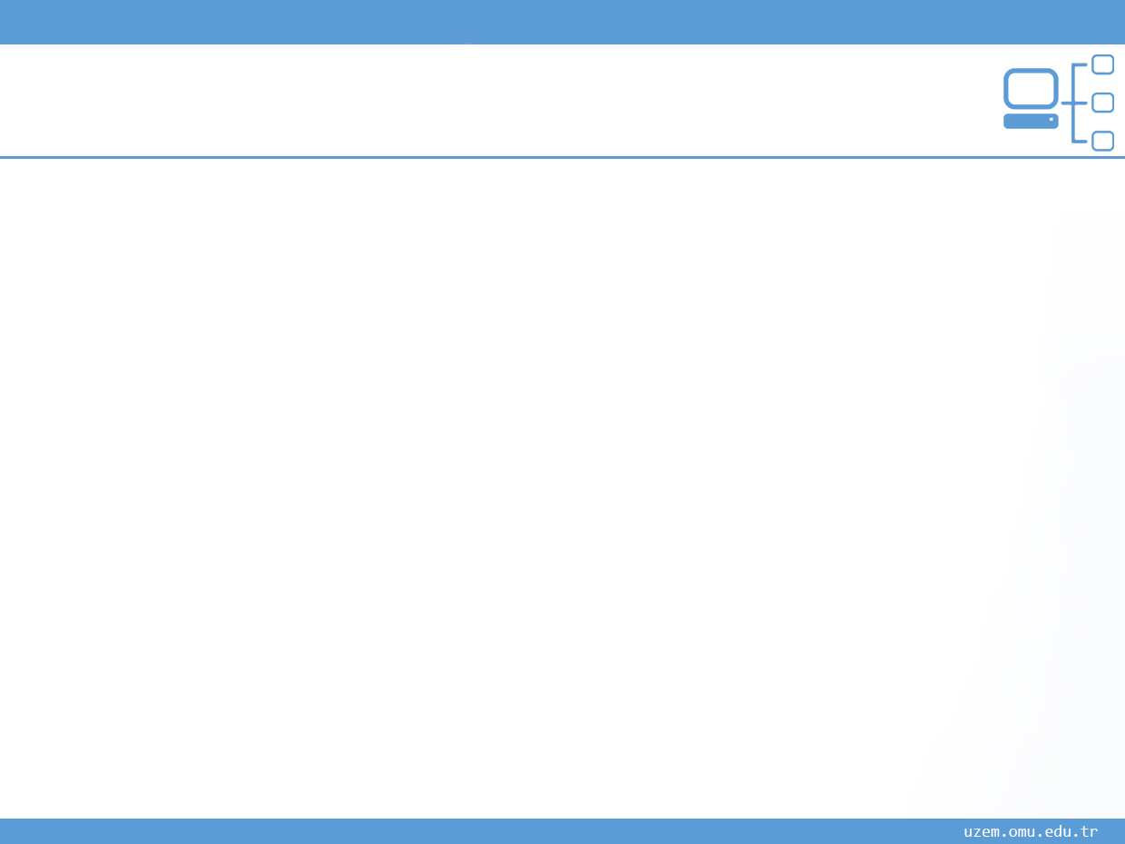
Proje Tanıtımı
Sorular?
Üniversiteler, çeşitli web servisleri(ÖSYM, KPS, YÖKSİS, DETSİS gibi) kullanmakta,
Fakat web servis hesaplarını çeşitli dış yazılımlarla(EBYS, OBS, HBYS, BAP gibi) istemeden paylaşmakta...
Üniversite
Web Servis Hesapları
EBYS
ÖSYM
OBS
KPS
HBYS
YÖKSİS
https://github.com/smcn/dns/
BAP
DETSİS

Slide 3
Projede
Sorular?
Üniversitelerde kullanılan SOAP servisleri RESTful yapıya döndürüldü,
JWT ile kulanıcı ve rol doğrulaması,
Kullanıcı ve Servis yönetimi, istek sayılarını raporlayan admin arayüzü yapıldı
EBYS
JWT
Üniversite
Web Servis Hesapları
ÖSYM
Üniversite
RESTful Servisleri
OBS
JWT
KPS
HBYS
JWT
YÖKSİS
https://github.com/smcn/dns/
JWT
DETSİS
BAP

Slide 4
Teknolojiler
Sorular?
/api
RESTful Servisleri
PHP 7.2
Laravel 5.8
tymon/jwt-auth
/app
Admin Arayüzü
AngularJS 2
/test
PHP 7.2
guzzlehttp/guzzle
envms/fluentpdo
https://github.com/smcn/dns/

Slide 5

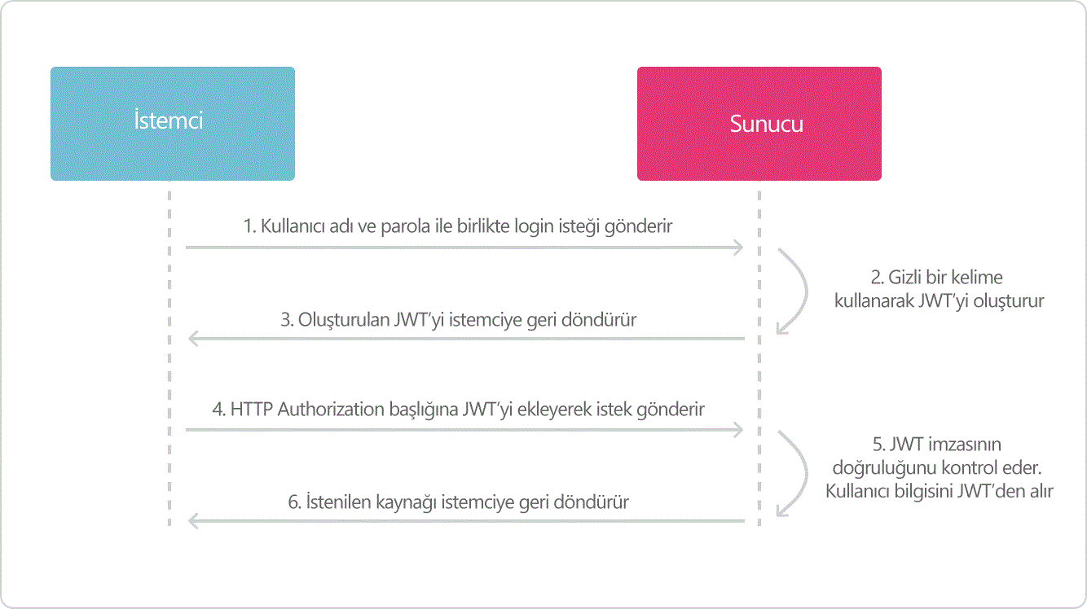
Sorular?
JSON Web Token
https://github.com/smcn/dns/

Slide 6

Sorular?
Laravel, PHP dili ile yazılmış, güçlü bir frameworkdür.
Söz dizimi basit ve anlamlıdır. Bu sebeple öğrenmesi daha kolaydır.
OOP yapısı sebebiyle daha derli toplu, temiz, okunabilir kod yazılmasına olanak sağlar
https://github.com/smcn/dns/

Slide 7

Sorular?
Google tarafından geliştirmiş MVC yapısını kullanarak güçlü, dinamik, etkileşimli arayüzler yapmayı sağlayan bir javascript framwork' ü dür.
HTML'ye veri bağlama yeteneği sağlar ve böylece kullanıcıya zengin ve duyarlı bir deneyim kazandırır.
AngularJS ile geliştirici daha az kod yazar ve daha fazla işlevsellik elde eder.
https://github.com/smcn/dns/

Slide 8
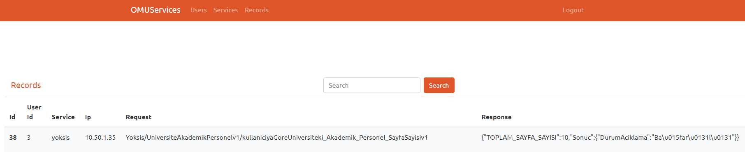
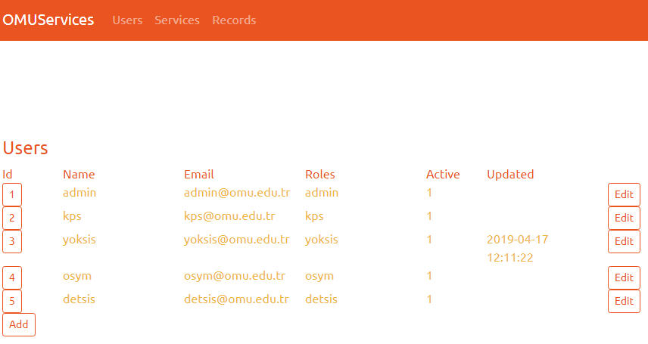
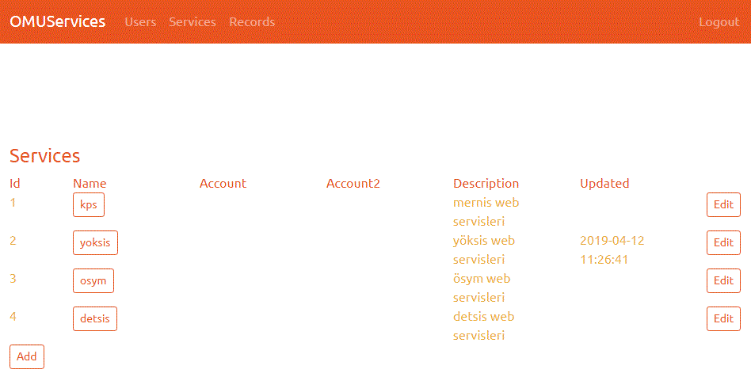
Admin Arayüzü
https://site-adi/app/
https://github.com/smcn/dns/

Slide 9
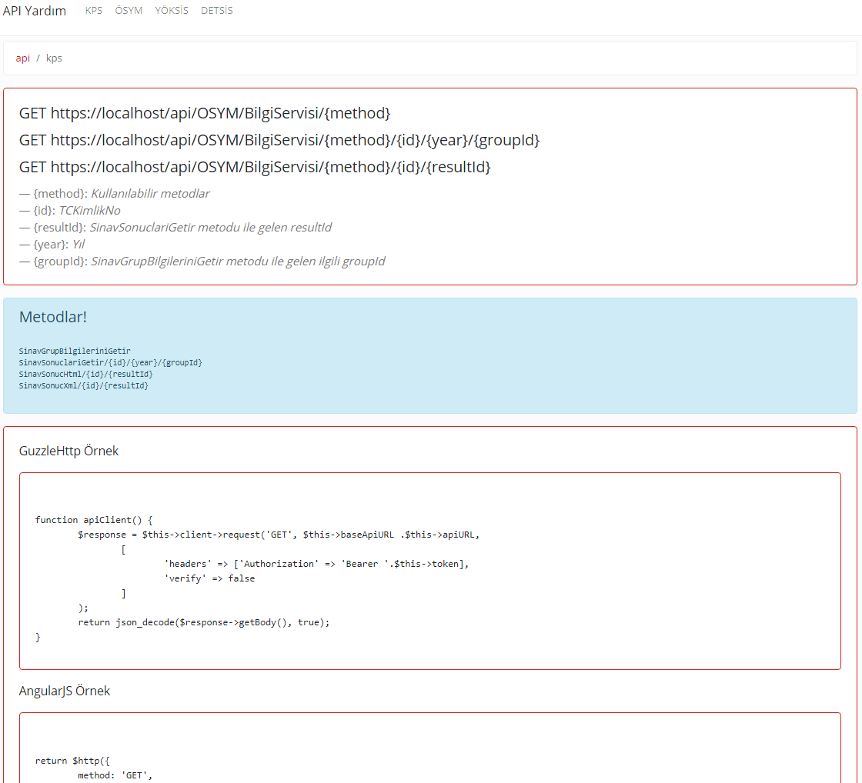
Yardım Sayfaları
https://site-adi/api/
https://github.com/smcn/dns/

Slide 10
Kurulum
#git clone https://github.com/smcn/Xconnect.git .
https://site-adi/api/
#cd api
#composer install
#cp .env.example .env
#php artisan key:generate
#php artisan jwt:secret
#nano .env
#php artisan migrate --seed
…
…
DB_CONNECTION=mysql
DB_HOST=127.0.0.1
DB_PORT=3306
DB_DATABASE=homestead
DB_USERNAME=homestead
DB_PASSWORD=secret
…
…
https://github.com/smcn/dns/

Slide 11
Kurulum
https://site-adi/app/
#cd ../app
#nano app.js
…
…
$rootScope.serviceBaseURL = "https://site-adi/api/";
…
…
https://github.com/smcn/dns/

Slide 12
İstek Örnekleri
GuzzleHttp POST
function getJWTToken() {
$response = $this->client->request('POST', $this->baseApiURL .'login',
['form_params' => ['email' => $this->email, 'password' => $this->password], 'verify' => false]
);
$token = json_decode($response->getBody(), true);
return $this->token = (isset($token['token'])?$token['token']:'');
}
GuzzleHttp GET
function apiClient() {
$response = $this->client->request('GET', $this->serviceBaseURL .$this->apiURL,
['headers' => ['Authorization' => 'Bearer '.$this->token],'verify' => false]
);
return json_decode($response->getBody(), true);
}
GuzzleHttp Test
function apiTest() {
$response = $this->apiClient();
if( !empty($response['status']) && in_array($response['status'], $this->errorMgs) ) {
$this->getJWTToken();
$response = $this->apiClient();
}
return $response;
}

Slide 13
İstek Örnekleri
AngularJS POST
AngularJS GET
myobject = { 'email': Users.email, 'password': Users.password };
return $http({
method: 'POST',
headers: {
"content-type": "application/json",
"accept": "application/json"
},
url: $rootScope.serviceBaseURL + 'login',
data: myobject
}).success(function (data, status) {
if (data.token) { $rootScope.isAdmin = 1; $window.localStorage.setItem('token', data.token);
$state.go("users");
} else {
$rootScope.isAdmin = 0;
$scope.msg = data['status'];
$scope.status = status;
}
}).error(function (data, status) {
$scope.msg = data['status'];
$scope.status = status;
});
$http({
method: 'GET',
headers: {
"authorization": "Bearer " + $window.localStorage.getItem('token'),
"content-type": "application/json",
"accept": "application/json"
},
url: $rootScope.serviceBaseURL + 'user/all'
}).success(function (data, status) {
if( errorMgs.indexOf(data['status']) !== -1 ){
$rootScope.isAdmin = 0;
$scope.msg = data['status'];
$scope.status = status;
}else{
$rootScope.isAdmin = 1;
$scope.users = data['users'];
}
}).error(function (data, status) {
$scope.msg = data;
$scope.status = status;
});

Slide 14
Test
Test scriptinde, Yöksis Özgeçmiş servislerinin tüm metodları verilen TCKimlikNo ları
için çalıştırılmakta, gelen sonuçlara göre tablolar oluşturulmakta…
https://site-adi/test/
#cd ../test
#composer install
#nano YOKSISozGecmis.php
#php YOKSISozGecmis.php
…
private $serviceBaseURL = 'https://site-adi/api/';
…
$bind = array(''); //TcKimlikNO lar
…
$db_host = '127.0.0.1';
$db_database = '';
$db_username = '';
$db_password = '';
…
https://github.com/smcn/dns/

Slide 15
Dinlediğiniz için Teşekkürler…
https://github.com/smcn/Xconnect/
https://github.com/smcn/dns/
Öğr. Gör. İsmail CAN - can@omu.edu.tr

